Slide 1
智慧校园
户外娱乐app
主讲人：0204427王彦硕

Slide 2
COMTENTS
01 选题背景
02 主题
03 目的和意义
04 目标用户分析
05 竞品分析

Slide 3
01
选题背景

Slide 4





选题背景
{"asset":{"meta":{"locked":false,"index":0,"name":"","group":"","type":"image","className":"image2_16269351","rt_page_index":0,"rt_page_assets_index":0},"attribute":{"resId":"93366895","picUrl":"https://img.tuguaishou.com/ips_google_noto_color_emoji/preview/png/emoji_u1f629.png!l2000?auth_key=1683502200-0-0-053031643f5eb25a967cddd42b4a8f3a","width":317.59999999999997,"height":317.6,"assetHeight":"512","assetWidth":"512","opacity":100,"cropXFrom":0,"cropYFrom":0,"cropXTo":1,"cropYTo":1,"rt_picUrl":"https://img.tuguaishou.com/ips_google_noto_color_emoji/preview/png/emoji_u1f629.png!l2000?auth_key=1683502200-0-0-053031643f5eb25a967cddd42b4a8f3a","filters":{"brightness":0,"saturate":0,"contrast":0,"blur":0,"sharpen":0,"hue":0}},"transform":{"posX":0,"posY":0,"horizontalFlip":false,"verticalFlip":false,"rotate":0}},"userId":16269351,"createTime":1683287541834,"canvasTime":1683287519748,"editorTag":"ue-1683287519827-43020275"}
智慧校园是近年来教育行业发展的趋势。学校在数字化、信息化方面的改革正在有条不紊地推进，智慧校园建设成为了校园管理的新方式和手段。
而户外游戏，是一种具有体验性、趣味性的教育活动，能够有效提高学生的协作能力、动手能力、团队凝聚力等，因此在智慧校园中引入户外游戏，是一种创新的方式，能够为学生提供新的学习体验和成长机会。
当代大学生的学习、社交压力，运动减少、心理健康教育不足，心理压力无处宣泄、出门的娱乐设施价格过贵且质量不一，需要一款引导大学生户外娱乐的app。

Slide 5
02
主题

Slide 6




主题
智慧校园户外游戏App目的是为学校提供一种新的智慧化校园体验，让学生在游戏中体验乐趣，同时提高团队协作能力和动手能力。
主题将以团队协作、科技创新、生态环保等为主要要素，让学生在游戏中感受到智慧校园的生动与乐趣。

Slide 7

主题
通过智慧校园小游戏app，提供根据校园环境的个性化娱乐方案
○共享位置捉迷藏
○发送校园藏宝位置
○emo散心地点推荐
○线下团建小游戏
○一个人也能玩的小游戏分享

Slide 8
03
目的和意义

Slide 9
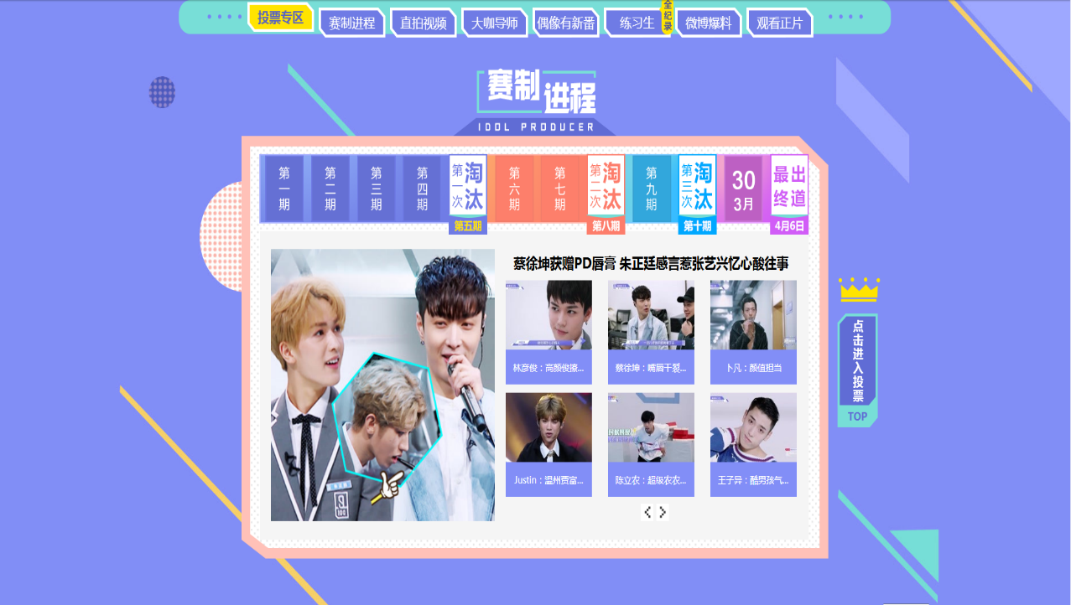

目的和意义
智慧校园户外游戏的目的是提高学生的协作能力、动手能力、创新能力和团队凝聚力，同时在游戏中体验智慧校园的新鲜感和乐趣。
通过户外游戏的引入，增强学生对智慧校园的认知和感受，促进智慧校园的构建和完善。用活动来引导大学生进行运动，舒缓压抑情绪，增添生活乐趣，同时方便学校社团或组织等大学生群体进行户外团建。

Slide 10
04
目标用户分析

Slide 11
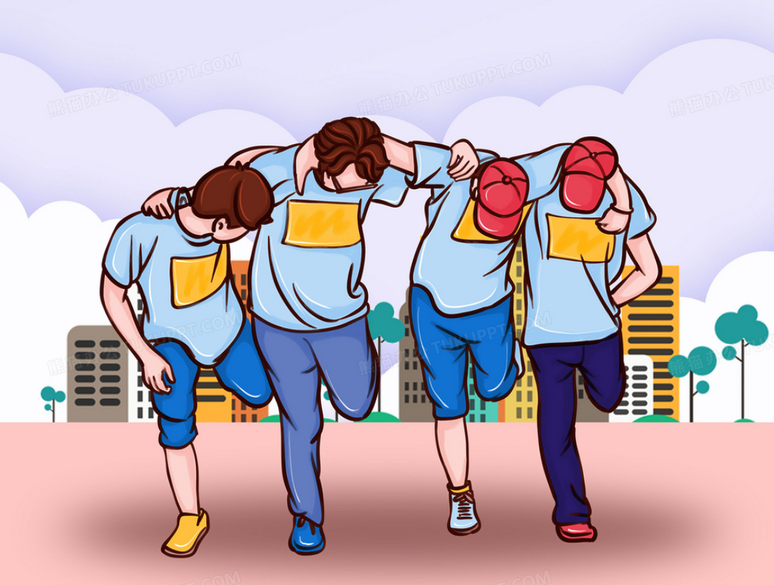


目标用户分析
该App的目标用户是大学生群体，在校大学生是主要受众，特别是在校的社团成员、志愿者团队、学生会和班级骨干等。
此外，高中生群体也是潜在的用户。主要对18-25岁年龄段的学生进行服务，这些用户通常是热爱运动、喜欢团队协作，富有创新意识和团队精神的学生。

Slide 12
05
竞品分析

Slide 13

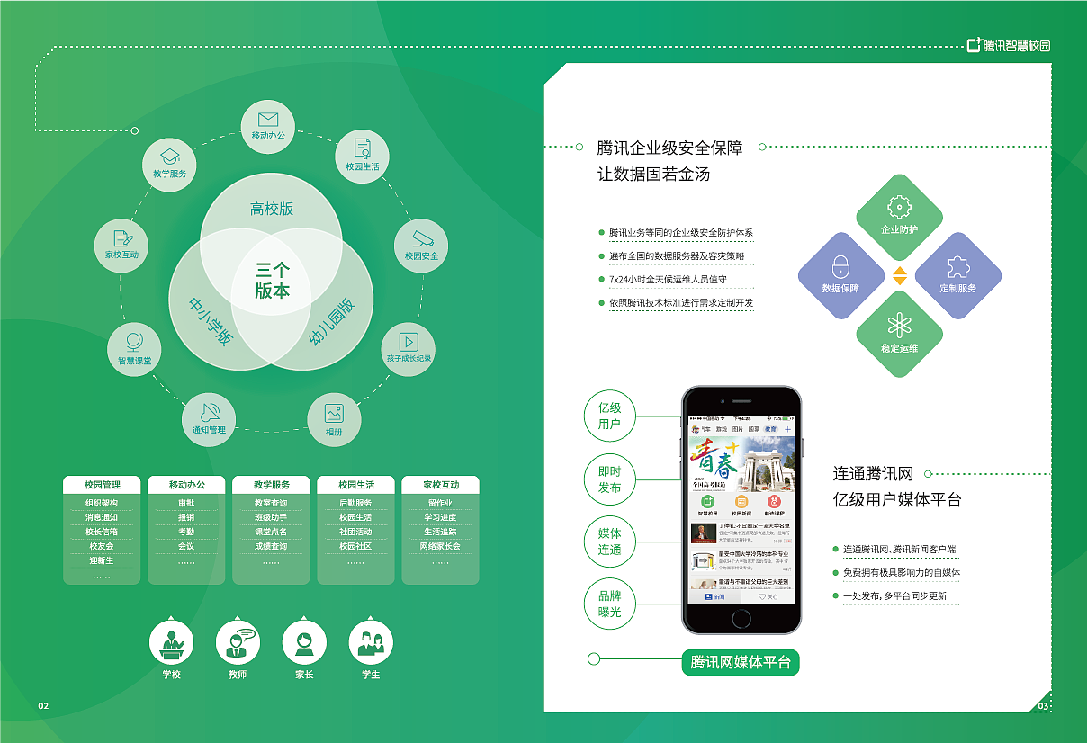
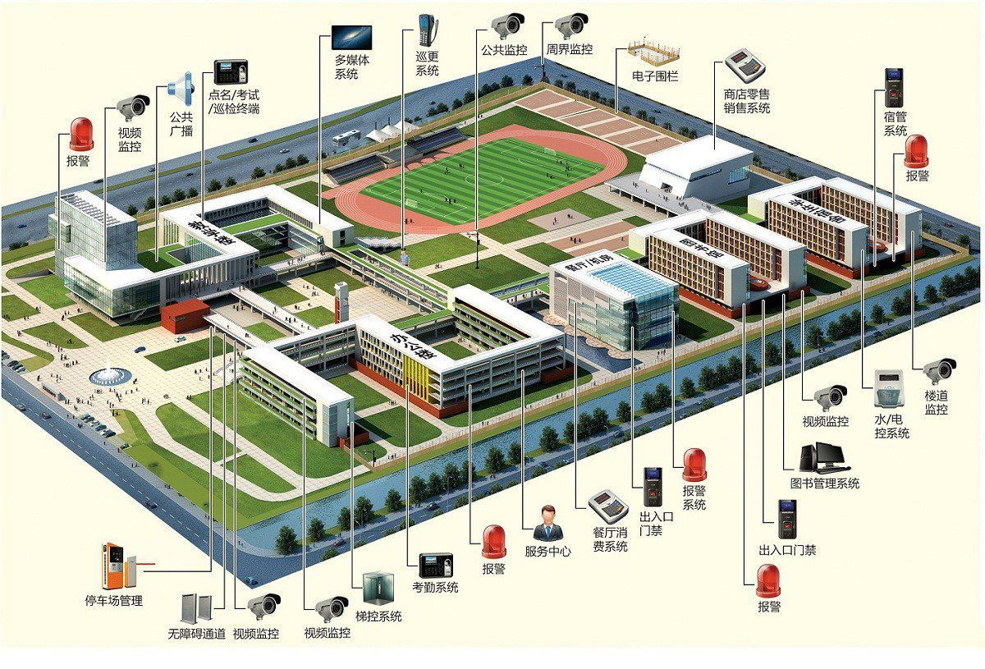
选题背景
目前，在市场上已有一些校园游戏类App，如“腾讯智慧校园”等。这些App的游戏内容相对来说比较单一，缺乏教育性和创新性。
同时，大多数App缺乏与智慧校园的结合，无法提供相关的校园服务和教育资源。因此，智慧校园户外娱乐App有着很好的市场前景和发展潜力。
目前腾讯智慧校园小程序校园生活涉嫌违规停用了

Slide 14
Thank You

